Slide 1
PREPARATORIA FRANCISCO LARROYO EQUIPO #

Slide 2
DOCENTES PARTICIPANTES:
CELSO GARCÍA LÓPEZ (FÍSICA)
ENRIQUE ALMANZA BUSTAMANTE (MATEMÁTICAS)
ARACELI AHUMADA CHAVEZ(HISTORIA)
HAYDE CASTELLANOS VARGAS (LENGUA ESPAÑOLA)

Slide 3
CICLO ESCOLAR 2020-2021
FECHA DE INICIO: 14 de abril 2021
FECHA DE TÉRMINO: 14 de mayo 2021
GRADO AL QUE VA DIRIGIDO: 4° GRADO

Slide 4
TÍTULO DEL PROYECTO
CUIDEMOS NUESTRA SALUD EN ESTA NUEVA NORMALIDAD

Slide 5
ÍNDICE
Producto 1. C.A.I.A.C. Conclusiones Generales. Interdisciplinariedad
Producto 3. Fotografías de la sesión
Producto 2. Organizador gráfico del Proyecto.
Introducción o justificación. Descripción del proyecto.
Objetivo general del Proyecto.
Objetivo o propósitos a alcanzar, de cada asignatura involucrada.
Pregunta/s generadora/s pregunta/s guía, problema/s a abordar, asunto a resolver o a probar, propuesta, etcétera, del proyecto a realizar.
Contenido. Temas y productos propuestos.
Planeación General.
Planeación día a día
Seguimiento.
Evaluación.

Slide 6
ÍNDICE
Autoevaluación y coevaluación.
Reflexión. Grupo interdisciplinario.
Reflexión. Reunión de Zona. (De no haber tenido reunión de zona, sólo el documento señalado en el anterior apartado).
Producto 4. Organizador gráfico. Preguntas esenciales.
Producto 5. Organizador gráfico. Proceso de Indagación.
Producto 6 e) A.M.E. general.
Producto 7 g) E.I.P. Resumen.
Producto 8 h) E.I.P. Elaboración Inicial de Proyecto.
Producto 9. Fotografías de la sesión tomadas por la persona asignada para tal fin. Señalar que pertenecen a la 2a. R.T
Producto 10. Evaluación. Tipos, herramientas y productos de Aprendizaje.

Slide 7
ÍNDICE
Producto 11. Evaluación. Formatos. Prerrequisitos.
Producto 12. Evaluación. Formatos. Grupo Heterogéneo.
Producto 13. Lista de pasos para realizar una infografía digital.
Producto 14. Infografía.
Producto 15. Reflexiones personales

Slide 8
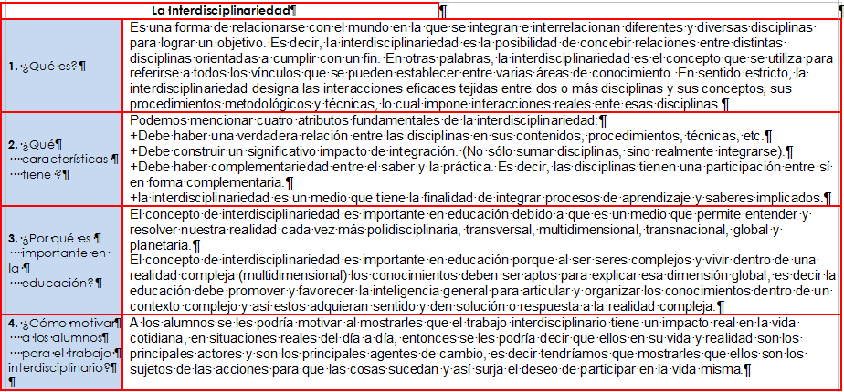
Producto 1. C.A.I.A.C. Conclusiones Generales. Interdisciplinariedad

Slide 9
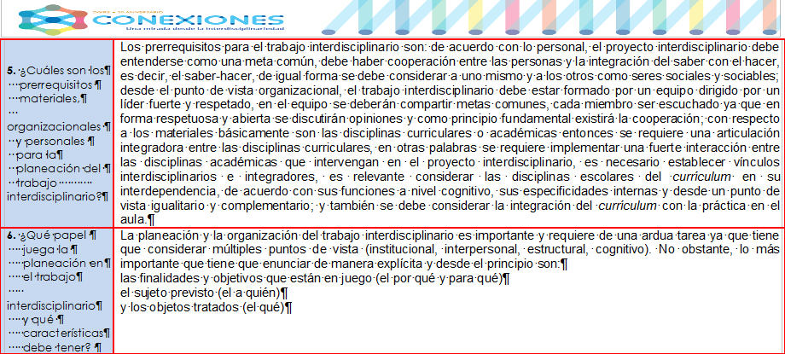
Producto 1. C.A.I.A.C. Conclusiones Generales. Interdisciplinariedad

Slide 10
Producto 1. C.A.I.A.C. Conclusiones Generales. Interdisciplinariedad

Slide 11
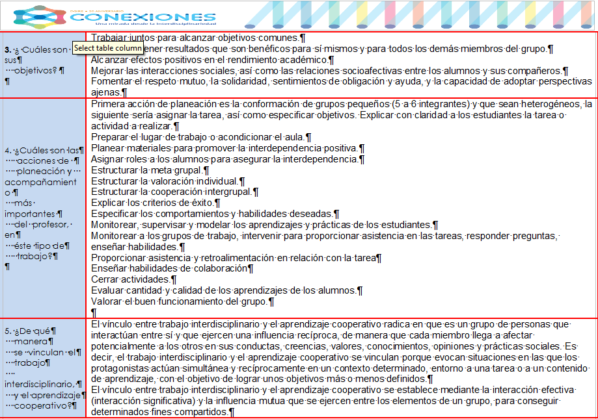
Producto 1. C.A.I.A.C. Conclusiones Generales. Interdisciplinariedad

Slide 12
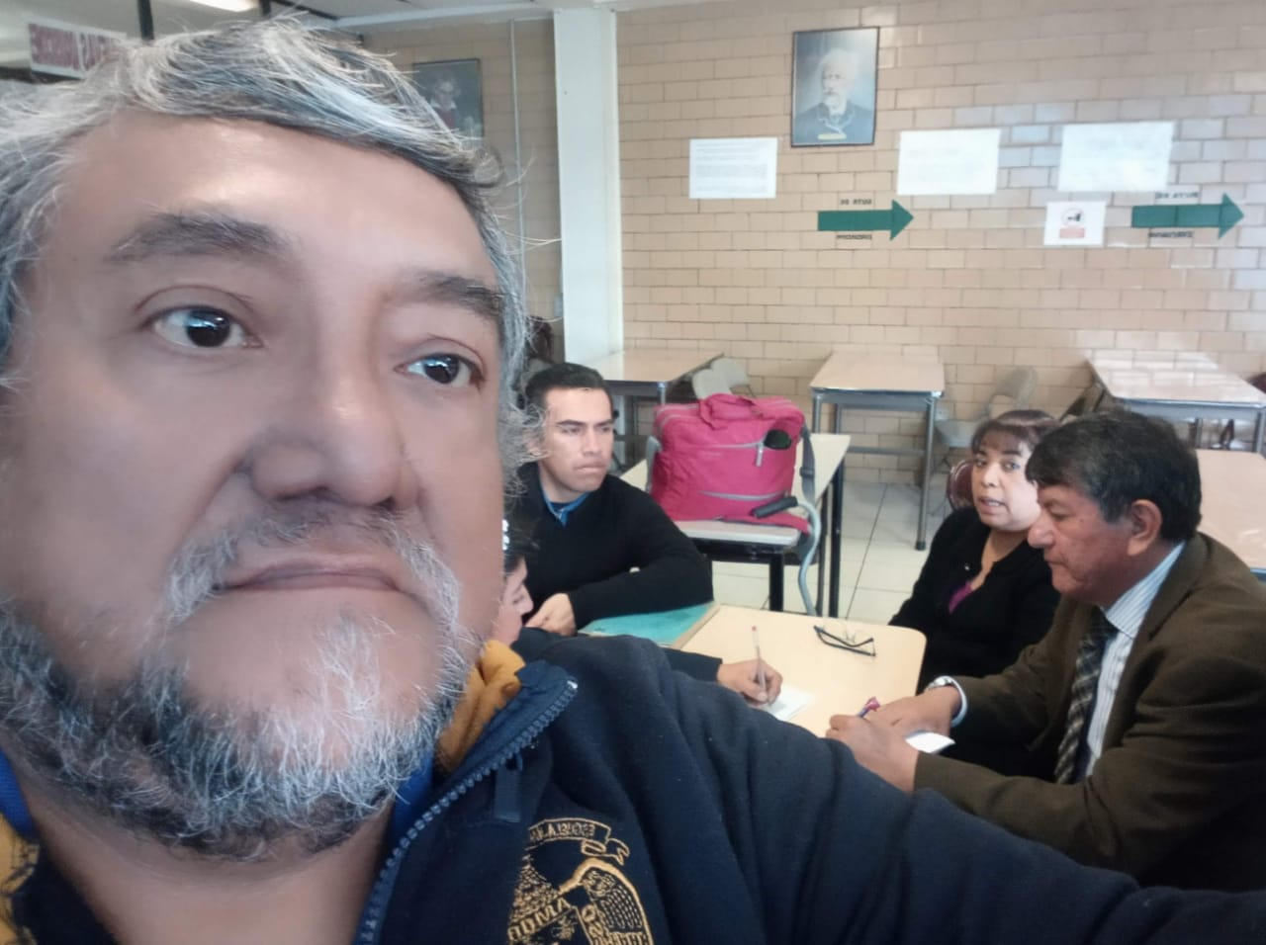
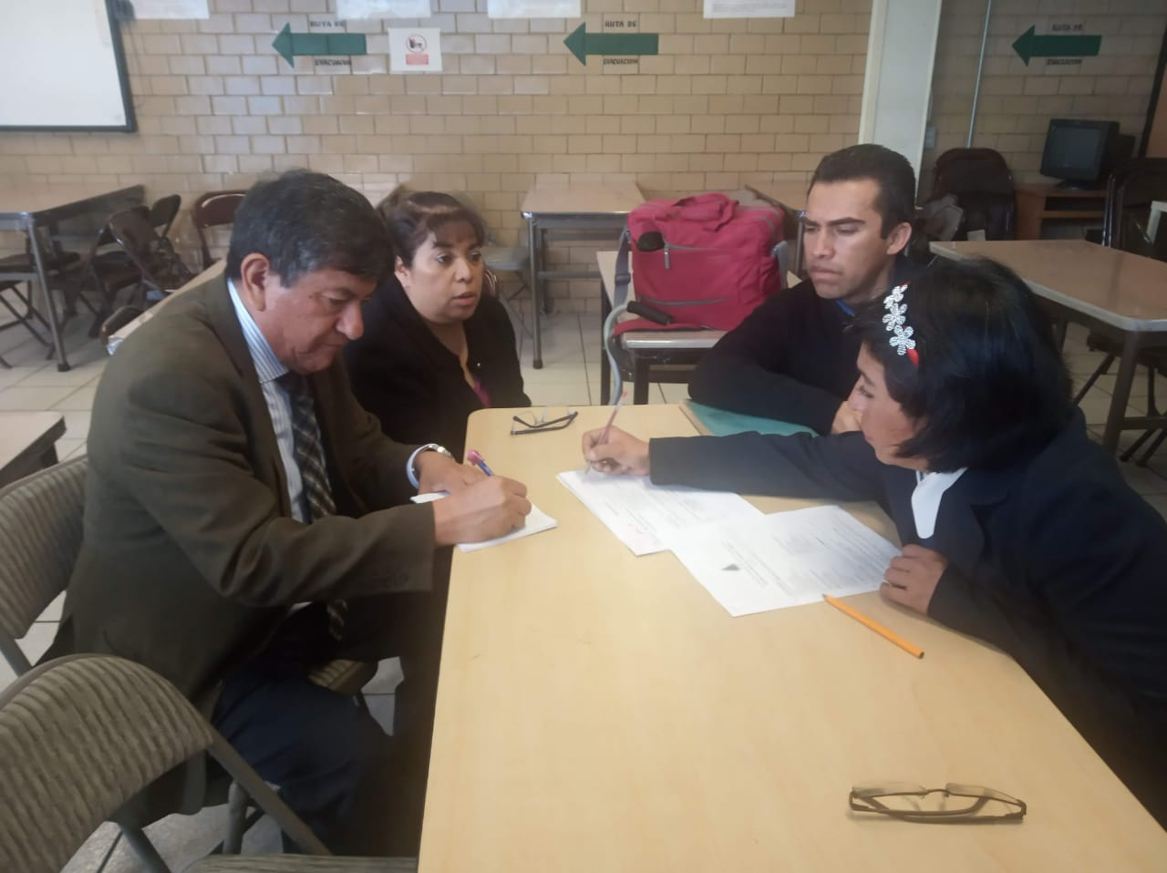
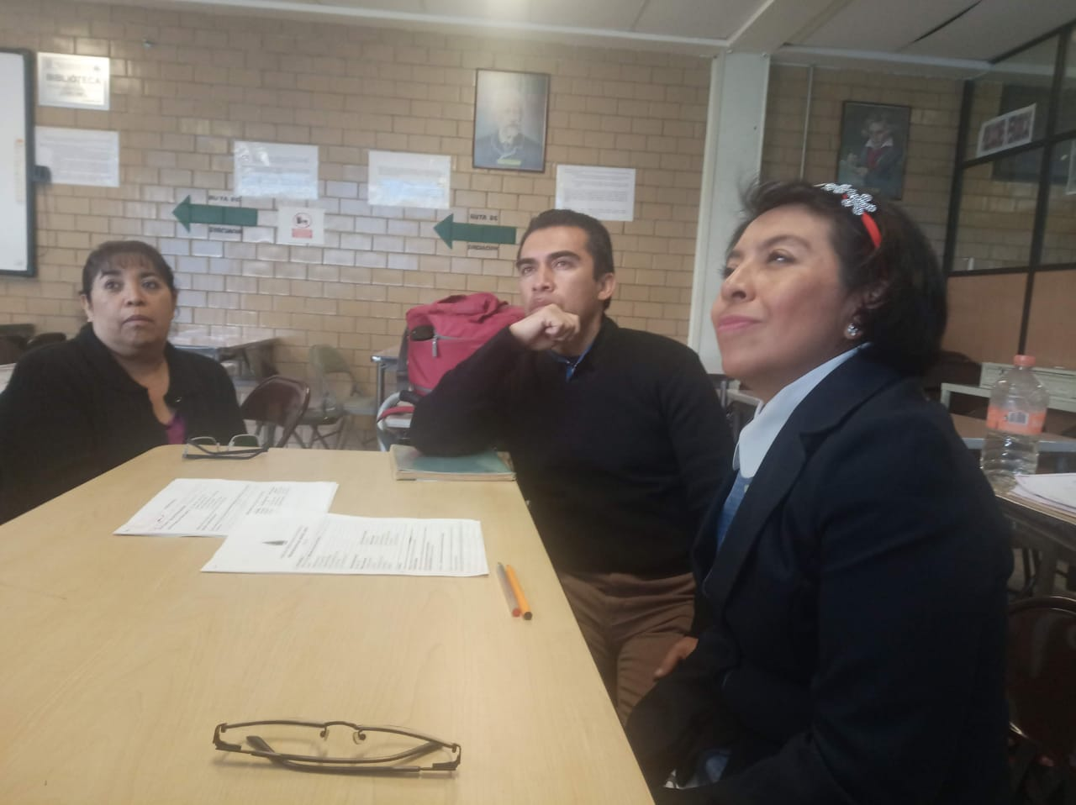
PRODUCTO 3. EVIDENCIAS FOTOGRÁFICAS

Slide 13
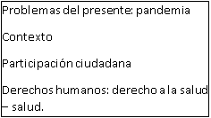
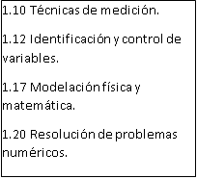
Cuidemos de nuestra salud en esta nueva normalidad
PRODUCTO 2. Organizador gráfico del proyecto.
Medir
Variable
Modelación física y matemática
Resolución de problemas numéricos
Resolución de problemas
Búsqueda y selección de información
3.2 Participación ciudadana y derechos humanos en el marco de los regímenes político y las ideas contemporáneas.
4.2 Desarrollo del conocimiento científica y su impacto en las concepciones acerca del mundo.
1.2 Problemas de razones y proporciones.
1.5 Modelación de situaciones con los números reales.
1.6 Aplicación de jerarquía operaciones en los diferentes números reales.
2.4 Traducción de ideas entre el lenguaje materno y lenguaje matemático
Construir un lavamanos portátil para la comunidad (alumnos, docentes, personas en general) de la Preparatoria Francisco Larroyo, para mejorar la frecuencia del hábito de lavado de manos y con ello reducir la posibilidad de contraer alguna enfermedad.
Comunicación: expresar, interpretar
Situación comunicativa
Contexto
Investigar: observación y descripción del fenómeno, búsqueda y selección de información,
recolección e interpretación de datos
Argumentación
Lengua
Problemas naturales y sociales
Modelación de situaciones que requieren el uso de números reales y expresiones algebraicas
Notación científica
Expresión algebraica
Interpretación de resultados
Argumentación de conclusiones
Expresión de ideas
1.1 El uso de la lengua en su registro formal e informal.
3.2 Fases de la investigación documental.
6.1 Características y estructura del texto argumentativo.

Slide 14
JUSTIFICACIÓN DEL PROYECTO
La realidad actual de los alumnos y de la humanidad es que se padece una grave enfermedad por lo que cuidar de la salud es vital, ya que sin ella no se pueden realizar de manera normal todas las actividades cotidianas, como: saludar, abrazar, reunirse, realizar fiestas, pasear.
Se sabe además que con prácticas sencillas de higiene como distancia entre personas, uso correcto de cubrebocas y lavarse las manos se puede protenger la salud.
Y considerando el lavado de manos como la medida preventiva de salud más eficaz para remover, destruir y reducir la proliferación de microorganismos dañinos en el ser humanos, este equipo propone la construcción de un lavamanos portátil dentro del área escolar, con la finalidad de que aumenten los lugares donde se pueda llevar a cabo,con mayor frecuencia, la higine de manos y con ello lograr la reducción de riesgo de contraer enfermedades.

Slide 15
OBJETIVO GENERAL DEL PROYECTO
Construir un lavamanos portátil para la comunidad (alumnos, docentes, personas en general) de la Preparatoria Francisco Larroyo, para mejorar la frecuencia del hábito de lavado de manos y con ello reducir la posibilidad de contraer alguna enfermedad.

Slide 16
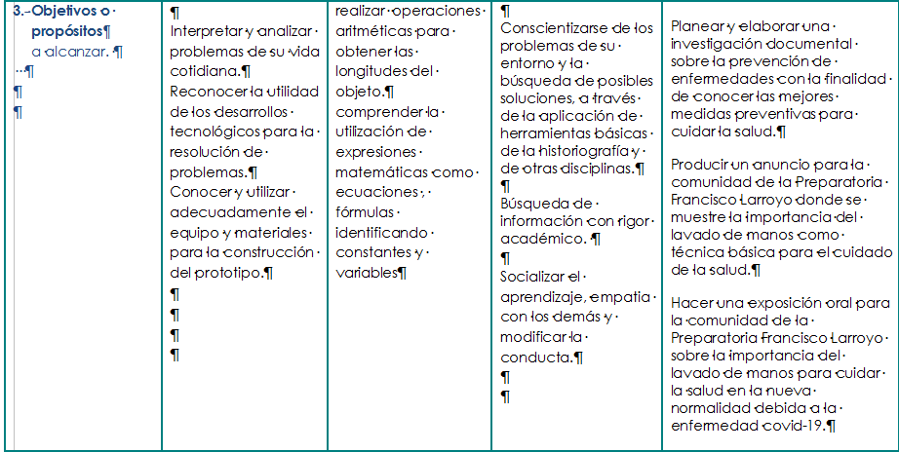
Objetivo o propósito a alcanzar, de cada asignatura involcrada

Slide 17
Preguntas generadoras
¿De qué manera la crisis sanitaria que padece México y el mundo afecta tu vida escolar, familiar, social? Explica en qué.
¿Cómo podrías colaborar para frenar la crisis sanitaria en tu entorno? Explica cómo.
¿Qué mejorarías en ti o en tu entorno escolar, familiar, social para reducir el riesgo de contraer enfermedades ?

Slide 18
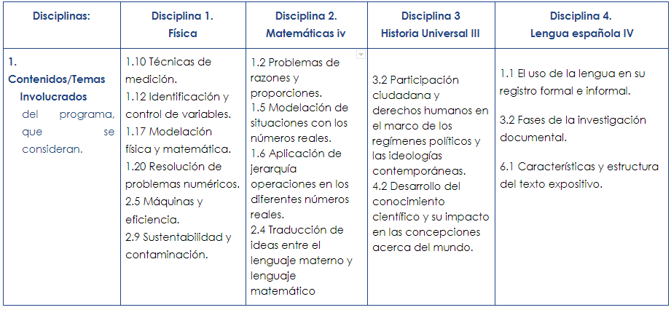
CONTENIDOS: TEMAS

Slide 19
CONTENIDOS: Productos propuestos
1.- La construcción de un lavamanos portátil con la finalidad de contar con más espacios para llevar a cabo esta práctica dentro del colegio y colaborar con la disminución del riesgo a contraer enfermedades.
2.- La realización de una investigación documental (monografía) sobre la prevención de enfermedades con la finalidad de cuidar mejor nuestra salud.
3.- La elaboración de un cartel que indique la importancia de lavado de manos como medida eficaz para el cuidado de la salud, así como el uso adecuado del lavamanos portátil.

